Slide 1
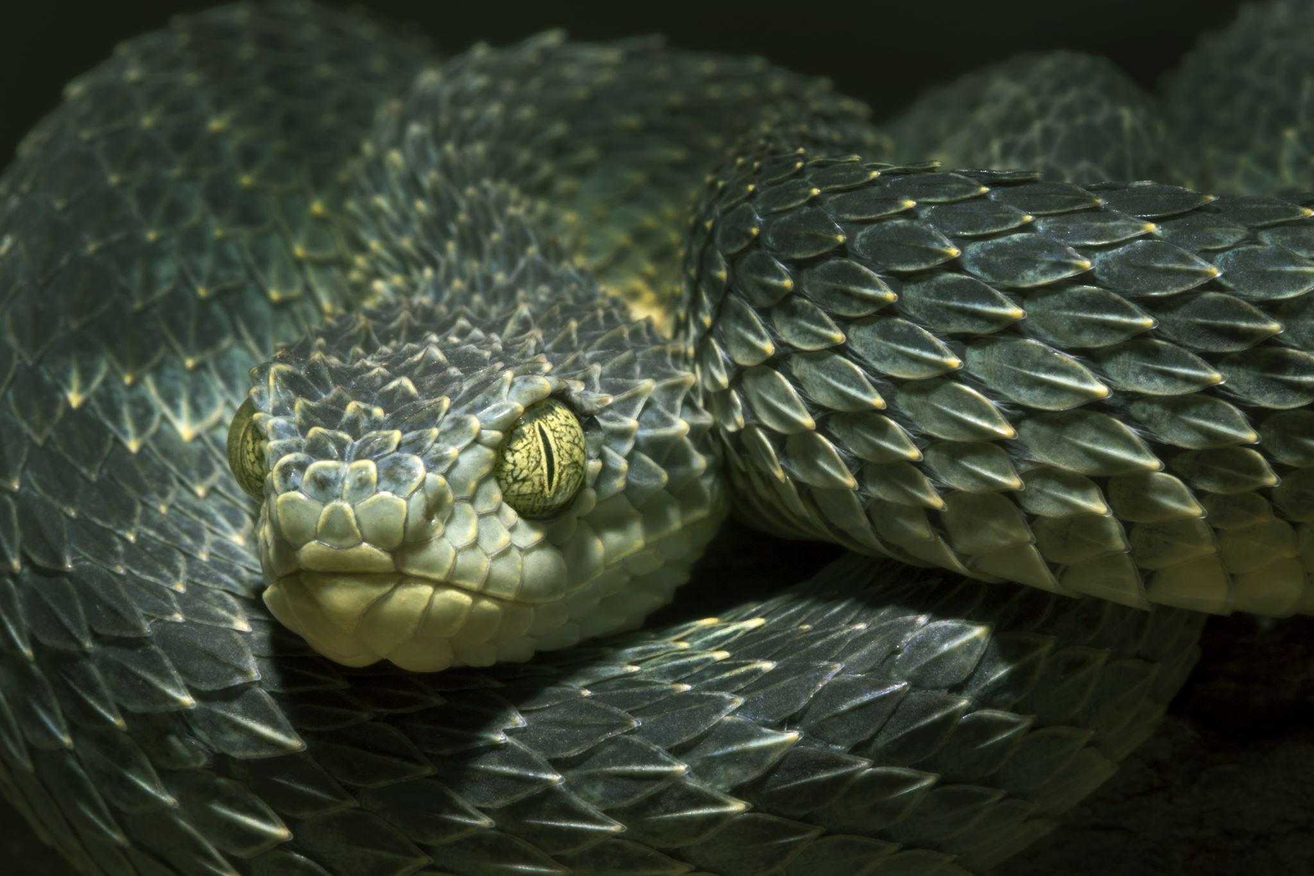


Python 시작하기 (with PyCharm)
표 글자 | Test
표 안의 | 글자 폰트도
과연 | 바뀔까?
업무의
잔머리

Slide 2
Python 시작하기 (with PyCharm)
업무의
잔머리

Slide 3
